Slide 1
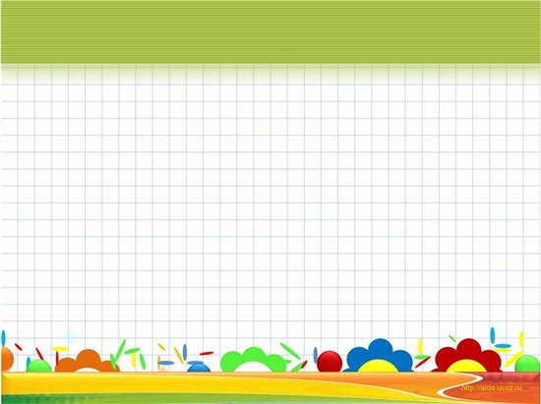
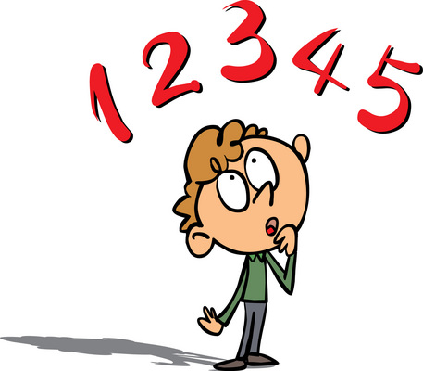
Мультимедийная игра для детей среднего дошкольного возраста
Мы считаем до пяти

Slide 2
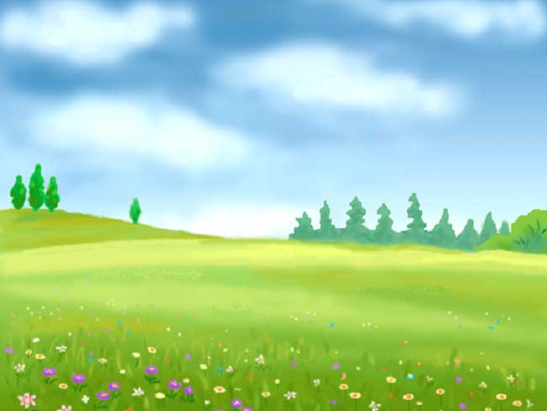

Slide 7
МОЛОДЦЫ!

